Slide 1









Bedah Capaian Pembelajaran Mata Pelajaran Pendidikan Pancasila Fase D (Kelas 7-9)
Disusun Oleh Tim S2 PPKn UNS:
Dr. Winarno, S.Pd., M.Si
Aqshal Arlian Raya
Joko Triharmanto
Maram Taher
Mutiara Mega P

Slide 2


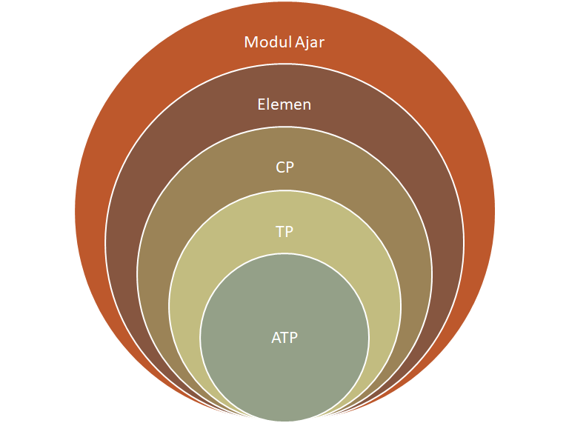
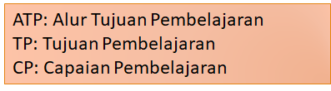
Posisi CP dalam Kurmer

Slide 3


Capaian Pembelajaran telah diatur dalam Keputusan Mendikbudristek Nomor 56 Tahun 2022 tentang Pedoman Penerapan Kurikulum dalam Rangka Pemulihan Pembelajara diperbaharui terakhir dengan Keputusan Kepala Badan Strandar, Kurikulum, dan Asesmen Pendidikan Kementerian Pendidikan, Kebudayaan, Riset, dan Teknologi Nomor 033/H/KR/2003 tentang Capaian Pembelajaran.
Capaian pembelajaran disusun sesuai dengan elemen Pendidikan Pancasila (Pancasila, UUD NRI 1945, Bhineka Tunggal Ika, dan NKRI)
Untuk membuat Tujuan Pembelajaran haruslah berpedoman dengan Capaian Pembelajaran dan Elemen
ATP berpedoman dengan Elemen, Capaian Pembelajaran, Tujuan Pembelajaran, dan Kata Kerja Operasional untuk setiap ranahnya
Jika Capaian Pembelajaran adalah kompetensi yang diharapkan dapat dicapai murid di akhir fase, maka Alur Tujuan Pembelajaran (ATP) adalah rangkaian Tujuan Pembelajaran yang disusun secara sistematis dan logis di dalam fase pembelajaran untuk murid dapat mencapai Capaian Pembelajaran tersebut.

Slide 4

Capaian Pembelajaran Fase D (kelas VII, VIII, dan IX SMP/MTs/Program Paket B)
Elemen | Capaian Pembelajaran
Pancasila | Memahami sejarah kelahiran Pancasila; memahami kedudukan Pancasila sebagai dasar negara, pandangan hidup bangsa, dan ideologi negara; menerapkan nilai-nilai Pancasila dalam kehidupan sehari-hari; mengidentifikasi hubungan Pancasila dengan Undang- Undang Dasar Negara Republik Indonesia Tahun 1945, Bhinneka Tunggal Ika, dan Negara Kesatuan Republik Indonesia
Undang-Undang Negara Republik Indonesia 1945 | Menerapkan norma dan aturan; menerapkan hak dan kewajiban sebagai warga negara; memahami sejarah, fungsi, dan kedudukan Undang-Undang Dasar Negara Republik Indonesia Tahun 1945 sebagai norma dan aturan bernegara; memahami tata urutan peraturan perundang-undangan yang berlaku di Indonesia; mempraktikkan kemerdekaan berpendapat sebagai warga negara dalam era keterbukaan informasi

Slide 5

Elemen | Capaian Pembelajaran
Bhinneka Tunggal Ika | Mengidentifikasi keberagaman suku, agama, ras, dan antargolongan dalam bingkai Bhinneka Tunggal Ika dan menerima keberagaman dan perubahan budaya dalam kehidupan bermasyarakat tingkat lokal, nasional, dan global; memahami pentingnya pelestarian tradisi, kearifan lokal, dan budaya untuk mengembangkan identitas pribadi, sosial, dan bangsa; menumbuhkan sikap tanggung jawab dan berperan aktif menjaga dan melestarikan praktik tradisi, kearifan lokal, dan budaya dalam masyarakat global.
Negara Kesatuan Republik Indonesia | Mengidentifikasi wilayah Negara Kesatuan Republik Indonesia dalam konteks wawasan nusantara; berpartisipasi aktif untuk menjaga keutuhan wilayah Negara Kesatuan Republik Indonesia

Slide 6



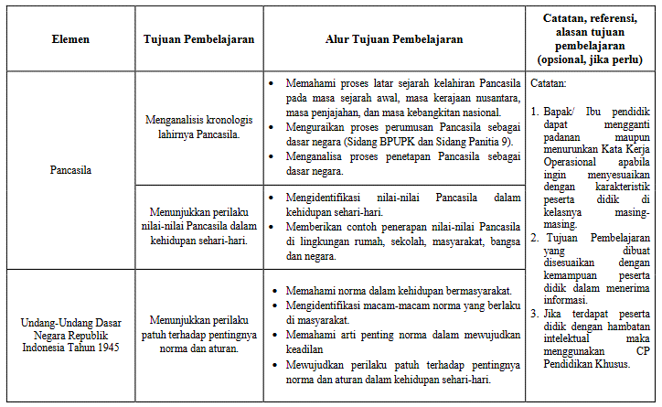



Contoh Tujuan Pembelajaran dan Alur Tujuan Pembelajaran Kelas 7

Slide 7

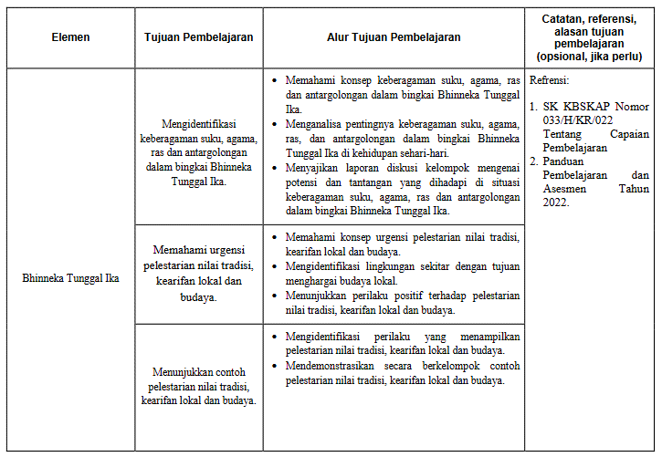


Contoh Tujuan Pembelajaran dan Alur Tujuan Pembelajaran Kelas 7
2

Slide 8


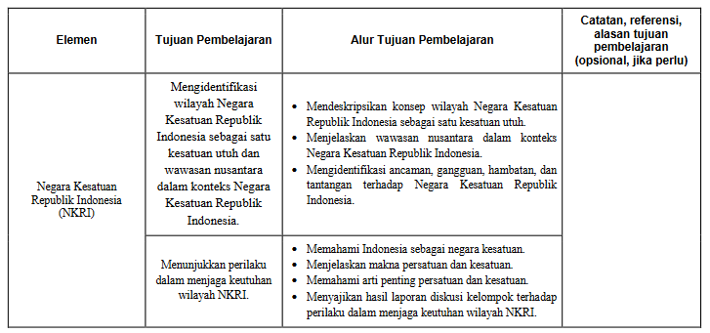


Contoh Tujuan Pembelajaran dan Alur Tujuan Pembelajaran Kelas 7

Slide 9
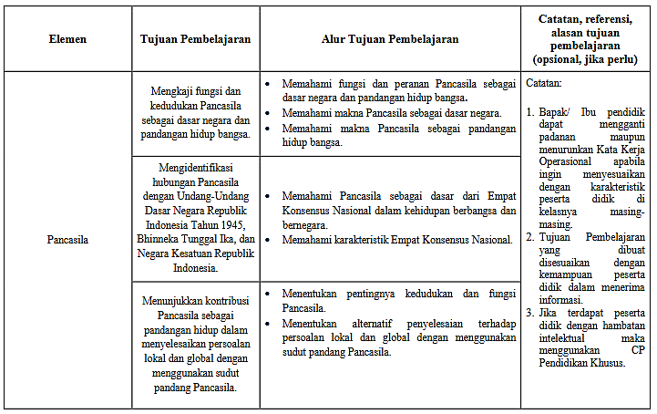
Contoh Tujuan Pembelajaran dan Alur Tujuan Pembelajaran Kelas 8

Slide 10

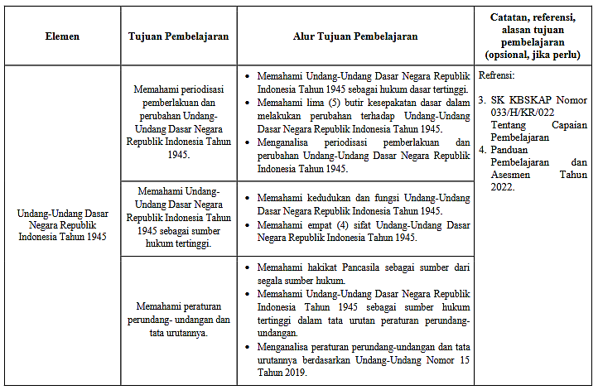
Contoh Tujuan Pembelajaran dan Alur Tujuan Pembelajaran Kelas 8

Slide 11

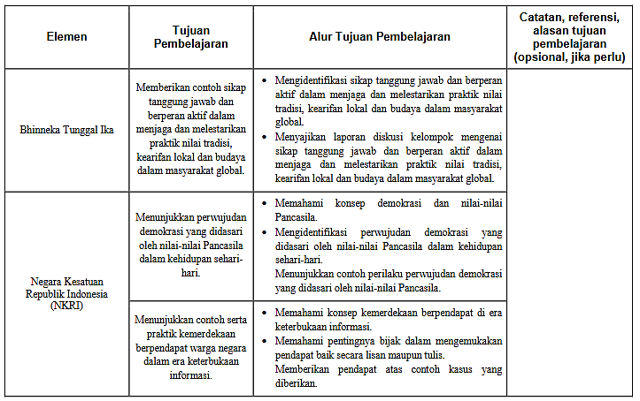

Contoh Tujuan Pembelajaran dan Alur Tujuan Pembelajaran Kelas 8

Slide 12

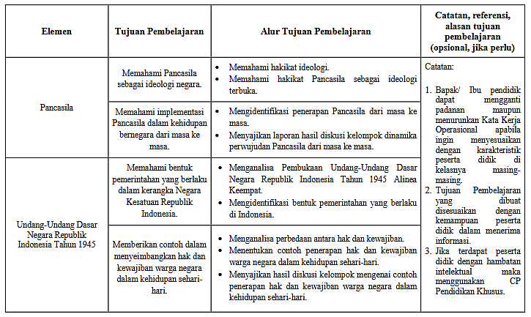

Contoh Tujuan Pembelajaran dan Alur Tujuan Pembelajaran Kelas 9

Slide 13
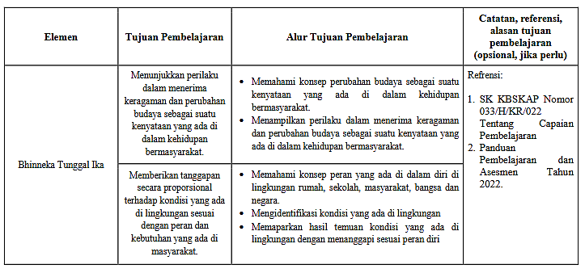
Contoh Tujuan Pembelajaran dan Alur Tujuan Pembelajaran Kelas 9

Slide 14
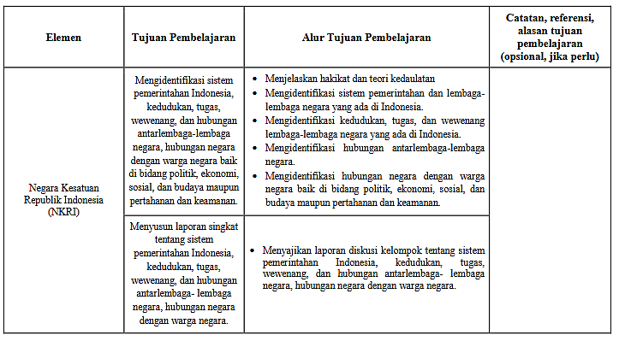
Contoh Tujuan Pembelajaran dan Alur Tujuan Pembelajaran Kelas 9
1

Slide 15
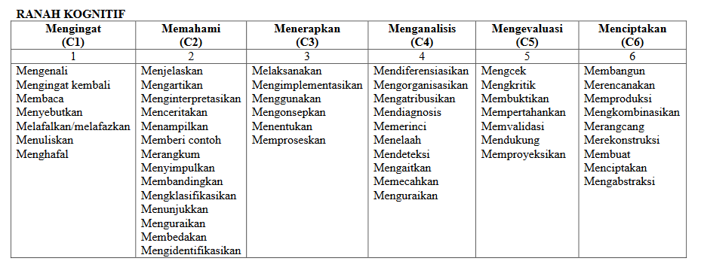

﻿KATA KERJA OPERASIONAL (KKO) EDISI REVISI TEORI BLOOM

Slide 16

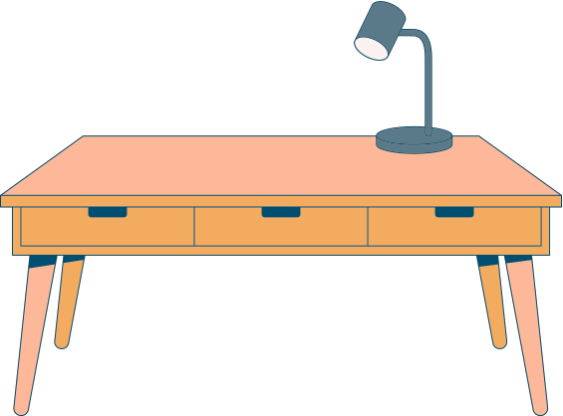
﻿Sumber
Contoh ATP dari Kemendikbud dapat dilihat di laman drive https://drive.google.com/file/d/1HMPeBfTQnAQG4anhLk1TO0rJYSdy3ZJA/view
Buku Capaian Pembelajaran Mata Pelajaran Pendidikan Pancasila oleh Kemendikbud dapat dilihat di https://kurikulum.kemdikbud.go.id/file/cp/dasmen/7.%20CP%20Pendidikan%20Pancasila.pdf
Keputusan Menteri Pendidikan, Kebudayaan, Riset, Dan Teknologi Nomor 262/M/2022 Tentang Perubahan Atas Keputusan Menteri Pendidikan, Kebudayaan, Riset, Dan Teknologi Nomor 56/M/2022 Tentang Pedoman Penerapan Kurikulum Dalam Rangka Pemulihan Pembelajaran
Keputusan Kepala Badan Standar, Kurikulum, Dan Asesmen Pendidikan Kementerian Pendidikan, Kebudayaan, Riset, Dan Teknologi Nomor 033/H/Kr/2023/H/Kr/2023 Tentang Perubahan Kedua Atas Keputusan Kepala Badan Standar, Kurikulum, Dan Asesmen Pendidikan Kementerian Pendidikan, Kebudayaan, Riset, Dan Teknologi Nomor 008/H/Kr/2022 Tentang Capaian Pembelajaran Pada Pendidikan Anak Usia Dini, Jenjang Pendidikan Dasar, Dan Jenjang Pendidikan Menengah Pada Kurikulum Merdeka

Slide 17
Apa ada yang ingin ditanyakan?

Slide 18
TERIMAKASIH

